Slide 1
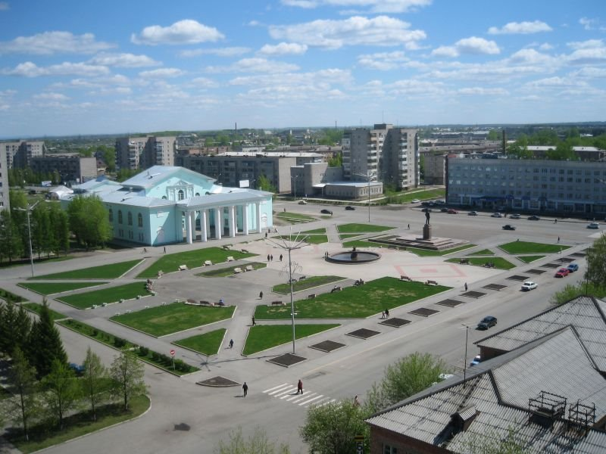
ПРОЕКТ бюджета города Назарово на 2020 год и плановый период 2021-2022 гг.

Slide 2
Основа составления бюджета города Назарово на 2020 год и плановый период 2021-2022 гг.
Основные направления бюджетной и налоговой политики
Указы Президента Российской Федерации
Бюджетный кодекс Российской Федерации
Прогноз социально-экономического развития на три года

Slide 3
Основные задачи бюджетного планирования
- определение четких приоритетов использования бюджетных средств с учетом текущей экономической ситуации: при планировании бюджетных ассигнований на 2019 год и плановый период следует детально оценить содержание муниципальных программ, соразмерив объемы их финансового обеспечения с реальными возможностями бюджета;
- бережливость и максимальная отдача, снижение неэффективных трат бюджета, обеспечение исполнения гарантированных расходных обязательств, одновременный пересмотр бюджетных затрат на закупку товаров, работ и услуг для муниципальных нужд и нужд муниципальных учреждений, а также иных возможных к сокращению расходов;
- повышение эффективности функционирования контрактной системы в части совершенствования системы организации закупок товаров, работ, услуг для обеспечения муниципальных нужд;
- социальная значимость ­бюджетных расходов.

Slide 4
Основные параметры бюджета г. Назарово на 2020-2022гг.
млн. руб.
Параметры бюджета | 2020 год | 2021 год | 2022 год
Доходы | 1 206 | 1215,1 | 1121,9
Расходы | 1206 | 1253,1 | 1 160,1
Дефицит | 0 | -38 | -38,2
Профицит | 0 | 0 | 0

Slide 5
Доходы бюджета на 2020 год
Налоговые доходы-368,1 млн. рублей
Неналоговые доходы-22,9 млн. рублей
Дотации из краевого бюджета-204,9 млн. рублей
Субсидии и субвенции – 610,1 млн.рублей

Slide 6
Структура собственных доходов бюджета на 2020 год

Slide 7
Расходы бюджета на 2019-2022 годы
млн. руб.
Период по годам | Всего расходы
2019 (первоначальный план) | 1 063,7
2019 (утвержденный план на 01.10.2019) | 1 375
2020 | 1 206
2021 | 1 253,1
2022 | 1 160,1

Slide 8
Прогноз расходов бюджета городского округа города Назарово на 2020 год и плановый период 2021-2022 годов рассчитан на основе базового объема расходов бюджета 2019 года с учетом увеличения на принимаемые обязательства, в том числе:
-индексация расходов на оплату коммунальных услуг с 1 января 2020 года на 5,3%;
-индексация расходов на приобретение продуктов для организации питания в муниципальных образовательных учреждениях с 1 января 2020 года на 3,9%;
-сохранение объемов расходов на осуществление прочих расходов на уровне 2019 года;
-расходы на оплату труда работников бюджетной сферы края на 2020 год и плановый период 2021-2022 годов определены с учётом повышения уровня заработной платы работников бюджетной сферы края с 1 октября 2020 года на 3%.

Slide 9
Муниципальные программы города Назарово
млн. руб.
№ п\п | Наименование программ | 2019 (первонача-льный план) | 2019 (утвержден-ный план на 01.10.2019) | 2020 (проект) | 2021 (проект) | 2022 (проект)
1. | «Развитие образования города Назарово» | 673,5 | 747,3 | 770,1 | 762,5 | 756,8
2. | «Развитие культуры в городе Назарово» | 90 | 127 | 120 | 117,9 | 113
3. | «Развитие физической культуры и спорта в городе Назарово» | 77,9 | 92,2 | 86,1 | 83,4 | 78,4
4. | «Молодежь города Назарово в XXI веке» | 10,6 | 11,4 | 11,8 | 10,3 | 10
5. | «Содействие развитию гражданского общества в городе Назарово» | 0,05 | 0,7 | 0,08 | 0,08 | 0,08
 | «Система социальной защиты населения города» | 69,4 | 72,2 | 0 | 0 | 0
6. | «Развитие транспортной системы города Назарово» | 32 | 71,4 | 76,8 | 79 | 61,8
7. | «Реформирование и модернизация жилищно-коммунального хозяйства и повышение энергетической эффективности » | 48,2 | 90,4 | 48,4 | 42,8 | 42,6
8. | «Формирование комфортной городской среды на территории города Назарово» | 1 | 25,5 | 7,9 | 1 | 1
9. | «Создание условий для обеспечения доступным и комфортным жильем граждан города Назарово» | 1,44 | 68,7 | 15,9 | 75,1 | 0,6
10. | «Развитие малого и среднего предпринимательства на территории города Назарово» | 0,5 | 1,4 | 0,5 | 0,5 | 0,5
11. | «Управление муниципальными финансами» | 7,4 | 7,6 | 8,2 | 8,2 | 8,2
12. | «Защита населения и территории города Назарово от чрезвычайных ситуаций природного и техногенного характера» | 3,1 | 3,3 | 3,8 | 3,5 | 3,5
13. | «Управление муниципальным имуществом и земельными ресурсами» | 0,5 | 0,7 | 0,5 | 0,5 | 0,5

Slide 10
Муниципальные программы города Назарово
№ п\п | Наименование программ | 2019 (первонача-льный план) | 2019 (утвержден-ный план на 01.10.2019) | 2020 (проект) | 2021 (проект) | 2022 (проект)
14. | «Профилактика правонарушений, укрепление общественного порядка и общественной безопасности в городе Назарово» | 0 | 0 | 0,1 | 0,1 | 0,1
15. | Улучшение условий и охраны труда в городе Назарово» | 0 | 0 | 0 | 0 | 0
16. | «Формирование законопослушного поведения участников дорожного движения в городе Назарово» | 0 | 0 | 0 | 0 | 0
17. | Профилактика и противодействие коррупции в городе Назарово» | 0 | 0 | 0 | 0 | 0
 | ВСЕГО | 1015,59 | 1319,8 | 1150,18 | 1184,88 | 1077,08

Slide 11
Спасибо за внимание!

